Slide 1
编程实训
人工智能学院

Slide 2
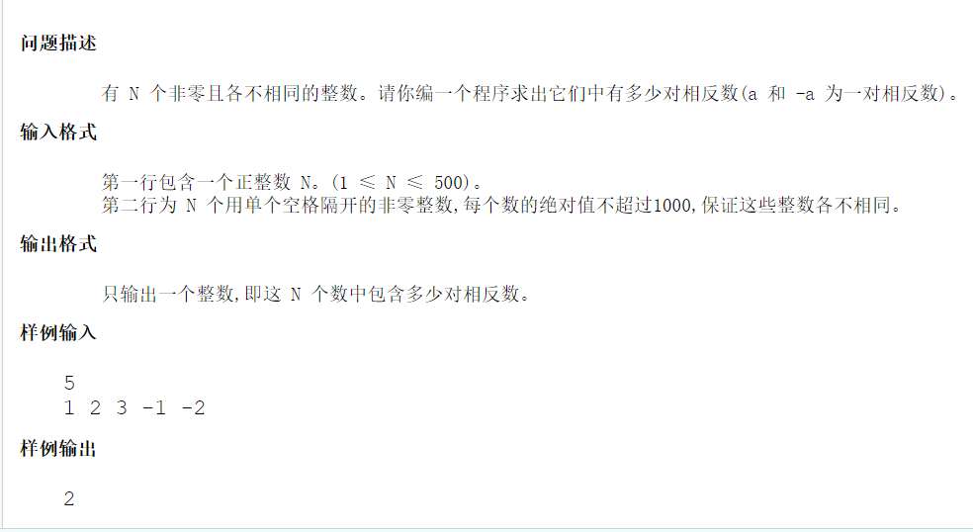
标记数组法
2014年3月第1题，相反数

Slide 3
标记数组法
2014年3月第1题，相邻数对
问题描述
给定n个不同的整数，问这些数中有多少对整数，它们的值正好相差1。
输入格式
输入的第一行包含一个整数n，表示给定整数的个数。
第二行包含所给定的n个整数。
输出格式
输出一个整数，表示值正好相差1的数对的个数。
样例输入
6
10 2 6 3 7 8
样例输出
3
样例说明
值正好相差1的数对包括(2, 3), (6, 7), (7, 8)。
评测用例规模与约定
1<=n<=1000，给定的整数为不超过10000的非负整数。
解法1：双循环直接求解
解法2：排序法
解法3：标记数组法

Slide 4
标记数组法
2014年12月第1题，门禁系统
问题描述
涛涛最近要负责图书馆的管理工作，需要记录下每天读者的到访情况。每位读者有一个编号，每条记录用读者的编号来表示。给出读者的来访记录，请问每一条记录中的读者是第几次出现。
输入格式
输入的第一行包含一个整数n，表示涛涛的记录条数。
第二行包含n个整数，依次表示涛涛的记录中每位读者的编号。
输出格式
输出一行，包含n个整数，由空格分隔，依次表示每条记录中的读者编号是第几次出现。
样例输入
5
1 2 1 1 3
样例输出
1 1 2 3 1
评测用例规模与约定
1≤n≤1,000，读者的编号为不超过n的正整数。

Slide 5
素数问题
朴素筛法求素数。
int primes[N], cnt; // primes[]存储所有素数
bool st[N]; // st[x]存储x是否被筛掉
void get_primes(int n)
{
for (int i = 2; i <= n; i ++ )
{
if (st[i]) continue;
primes[cnt ++ ] = i;
for (int j = i + i; j <= n; j += i)
st[j] = true;
}
}
此筛选法的时间复杂度是O(nloglogn) 空间复杂度是O(n)
不足之处: 很多数被重复处理了，例如6，在素数为2的时候标记了1次，为3的时候又标记1次，造成了一些浪费

Slide 6
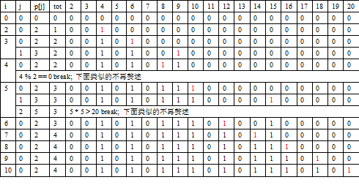
素数问题
线性筛法求素数。（欧拉筛法）
要点在于保证每个合数只会被它的最小质因数筛去，因此每个数只会被标记一次，所以时间复杂度是O(n)

Slide 7
素数问题
试除法判断是否是素数。
for(i=2;i<n;i++)
if(n%i==0) break;
if(i==n) printf("YES\n");
else printf("NO\n");
}
}
x=(int)sqrt(n);
for(i=2;i<=x;i++)
if(n%i==0) break;
if(i>x) printf("YES\n");
else printf("NO\n");
}
}

Slide 8
素数问题
线性筛法求素数。（欧拉筛法）
int primes[N], cnt; // primes[]存储所有素数
bool st[N]; // st[x]存储x是否被筛掉
void get_primes(int n)
{
for (int i = 2; i <= n; i ++ )
{
if (!st[i]) primes[cnt ++ ] = i;
for (int j = 0; primes[j] <= n / i; j ++ )
{
st[primes[j] * i] = true;
if (i % primes[j] == 0) break;
}
}
}
要点在于保证每个合数只会被它的最小质因数筛去，因此每个数只会被标记一次，所以时间复杂度是O(n)
举个例子，对于一个数9，9*2=18将18标记为合数，循环继续；9*3=27将27标记为合数，此时发现9%3=0，循环退出。如果将循环继续下去会出现筛除9*5=45的情况，而45=15*3，在15时会被在筛去一次，故不可行

Slide 9
素数问题
试除法判断是否是素数。
bool is_prime(int x)
{
if (x < 2) return false;
for (int i = 2; i <= x / i; i ++ )
if (x % i == 0)
return false;
return true;
}

Slide 10
素数问题
试除法分解质因数。
void divide(int x)
{
for (int i = 2; i <= x / i; i ++ )
if (x % i == 0)
{
int s = 0;
while (x % i == 0) x /= i, s ++ ;
cout << i << ' ' << s << endl;
}
if (x > 1) cout << x << ' ' << 1 << endl;
cout << endl;
}

Slide 11
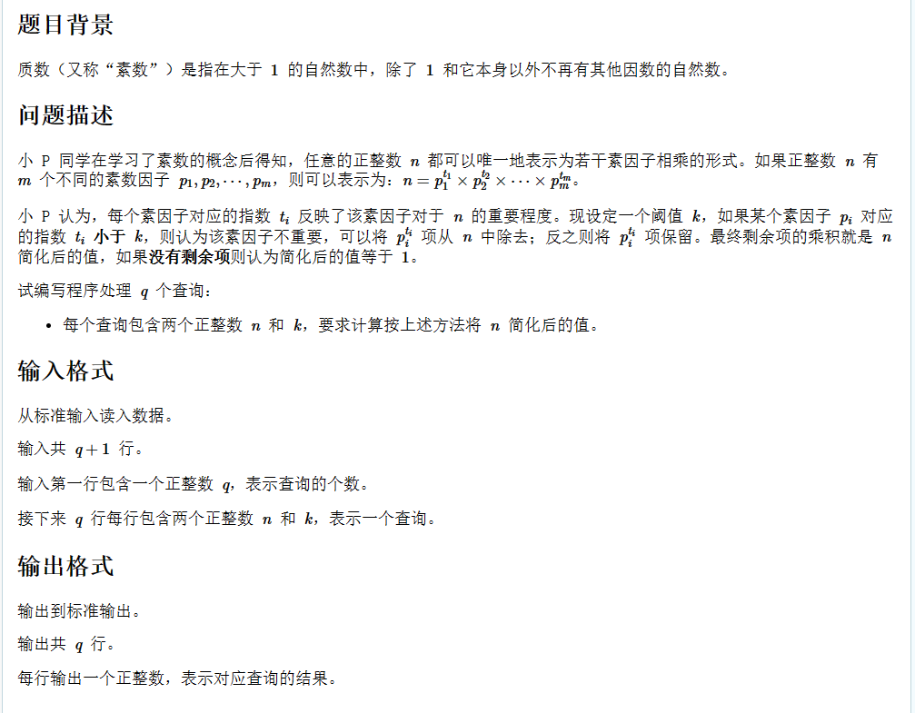
素数问题
2023年12月第2题，因子分解

Slide 12
素数问题
2023年12月第2题，因子分解

Slide 13
二分法初步
假设一个单调递增的数组里的每个元素都是整数并且是唯一的。请编程实现一个函数找出数组中任意一个数值等于其下标的元素。
例如，在数组 [−3,−1,1,3,5] 中，数字 3 和它的下标相等。
数据范围:数组长度 [1,100]。
样例,输入：[-3, -1, 1, 3, 5] 输出：3
注意:如果不存在，则返回-1。

Slide 14
二分法初步
int sameAsIndex(nums,n) {
int l=0,r=n-1;
while(l<=r){
int mid=(l+r)/2;
if(nums[mid]==mid)return mid;
if(nums[mid]>mid)r=mid-1;
else l=mid+1;
}
return -1;
}

Slide 15
二分法初步
儿童节那天有 K位小朋友到小明家做客。小明拿出了珍藏的巧克力招待小朋友们。小明一共有 N块巧克力，其中第 i 块是 Hi×Wi的方格组成的长方形。为了公平起见，小明需要从这 N块巧克力中切出 K块巧克力分给小朋友们。切出的巧克力需要满足：形状是正方形，边长是整数,大小相同例如一块 6×5的巧克力可以切出 6 块 2×2 的巧克力或者 2 块 3×3的巧克力。当然小朋友们都希望得到的巧克力尽可能大，你能帮小明计算出最大的边长是多少么？
输入格式
第一行包含两个整数 N和 K。以下 N行每行包含两个整数 Hi 和 Wi。
输入保证每位小朋友至少能获得一块 1×1的巧克力。
输出格式
输出切出的正方形巧克力最大可能的边长。
数据范围
1≤N,K≤10⁵,
1≤Hi,Wi≤10⁵
输入样例：
2 10
6 5
5 6
输出样例：
2

Slide 16
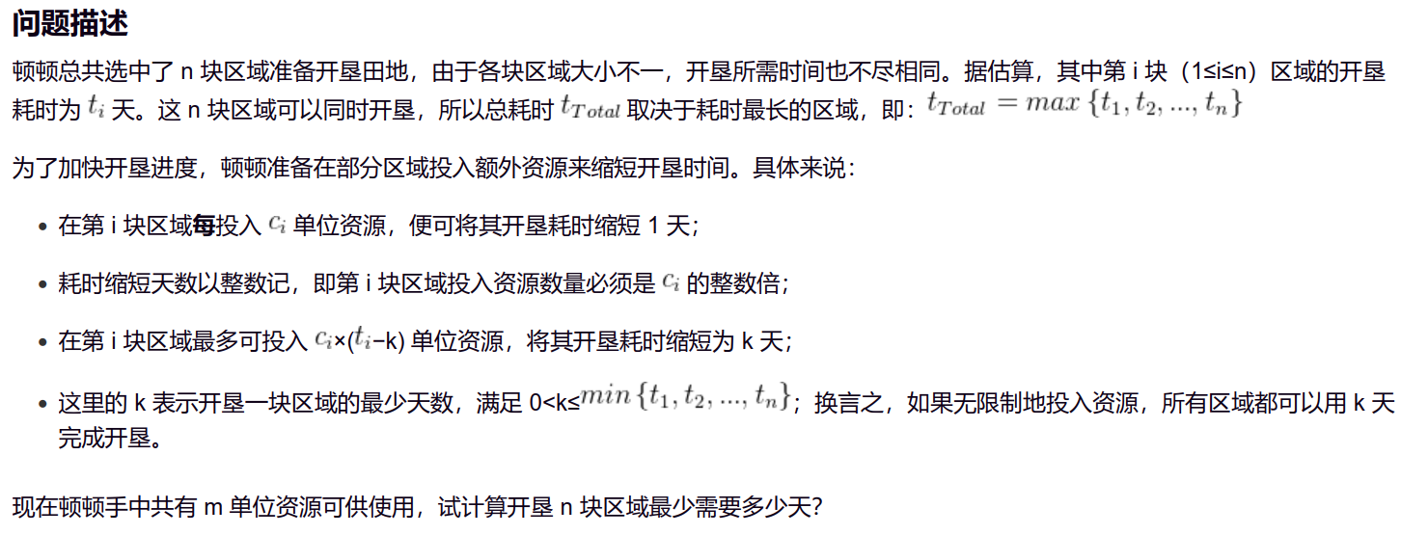
二分法初步

Slide 17
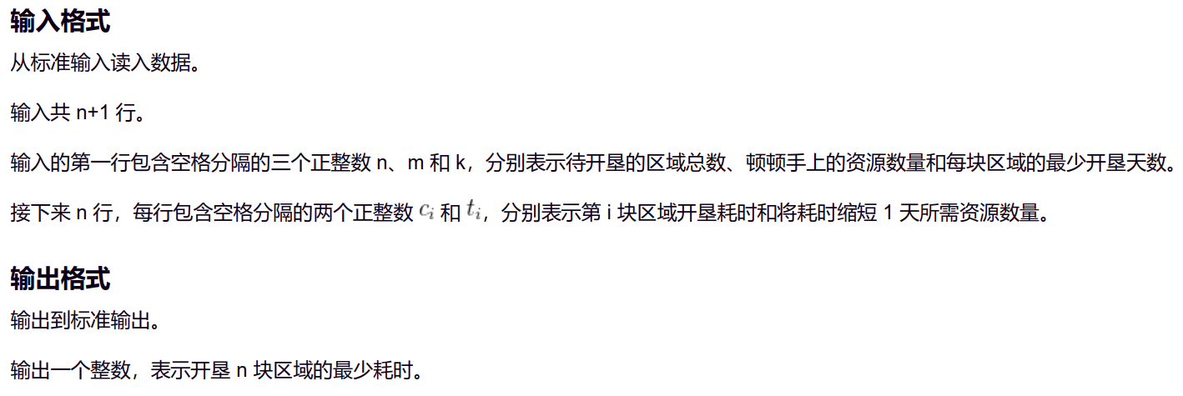
二分法初步

Slide 18
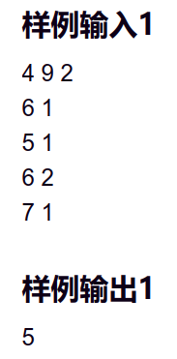
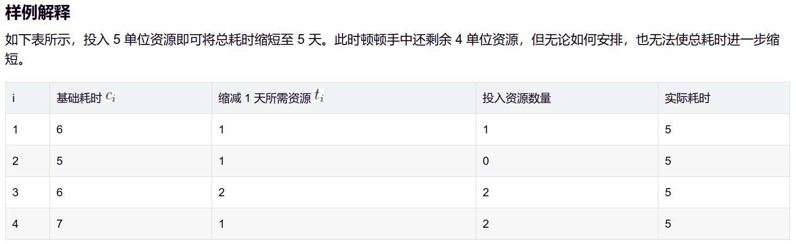
二分法初步

Slide 19
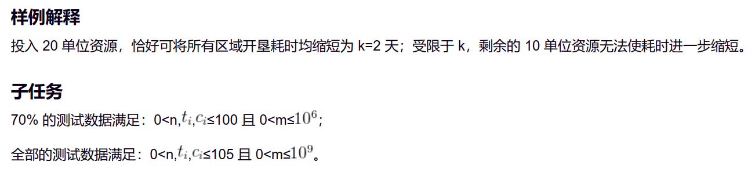
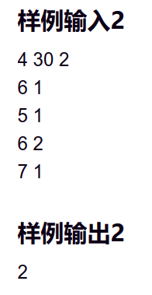
二分法初步

Slide 20
示例2014年3月CSP认证第2题 窗口
问题描述
在某图形操作系统中,有 N 个窗口,每个窗口都是一个两边与坐标轴分别平行的矩形区域。窗口的边界上的点也属于该窗口。窗口之间有层次的区别,在多于一个窗口重叠的区域里,只会显示位于顶层的窗口里的内容。
当你点击屏幕上一个点的时候,你就选择了处于被点击位置的最顶层窗口,并且这个窗口就会被移到所有窗口的最顶层,而剩余的窗口的层次顺序不变。如果你点击的位置不属于任何窗口,则系统会忽略你这次点击。
现在我们希望你写一个程序模拟点击窗口的过程。
输入格式
输入的第一行有两个正整数,即 N 和 M。(1 ≤ N ≤ 10,1 ≤ M ≤ 10)
接下来 N 行按照从最下层到最顶层的顺序给出 N 个窗口的位置。 每行包含四个非负整数 x1, y1, x2, y2,表示该窗口的一对顶点坐标分别为 (x1, y1) 和 (x2, y2)。保证 x1 < x2,y1 2。
接下来 M 行每行包含两个非负整数 x, y,表示一次鼠标点击的坐标。
题目中涉及到的所有点和矩形的顶点的 x, y 坐标分别不超过 2559 和 1439。
输出格式
输出包括 M 行,每一行表示一次鼠标点击的结果。如果该次鼠标点击选择了一个窗口,则输出这个窗口的编号(窗口按照输入中的顺序从 1 编号到 N);如果没有,则输出"IGNORED"(不含双引号)。

Slide 21
示例2014年3月CSP认证第2题 窗口
样例输入
3 4
0 0 4 4
1 1 5 5
2 2 6 6
1 1
0 0
4 4
0 5
样例输出
2
1
1
IGNORED
样例说明：
第一次点击的位置同时属于第 1 和第 2 个窗口,但是由于第 2 个窗口在上面,它被选择并且被置于顶层。
第二次点击的位置只属于第 1 个窗口,因此该次点击选择了此窗口并将其置于顶层。现在的三个窗口的层次关系与初始状态恰好相反了。
第三次点击的位置同时属于三个窗口的范围,但是由于现在第 1 个窗口处于顶层,它被选择。最后点击的 (0, 5) 不属于任何窗口。

